Slide 1
08
추상 클래스
추상 클래스 응용
- 템플릿 메서드

Slide 2
02 추상 클래스 응용 – 템플릿 메서드
08

Slide 3
템플릿 메서드 템플릿 : 틀이나 견본을 의미 템플릿 메서드 : 추상 메서드나 구현된 메서드를 활용하여 전체의 흐름(시나리오)를 정의 해 놓은 메서드 final로 선언하여 재정의 할 수 없게 함 템플릿 메서드 패턴: 디자인 패턴의 일종 프레임 워크에서 많이 사용되는 설계 패턴 추상 클래스로 선언된 상의 클래스에서 추상 메서드를 이용하여 전체 구현의 흐름을 정의하고 구체적인 각 메서드 구현은 하위 클래스에 위임함 하위 클래스가 다른 구현을 했다고 해서 템플릿 메서드에 정의된 시나리오 대로 수행됨
08
추상 클래스

Slide 4
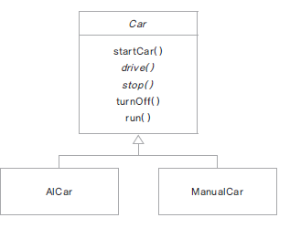
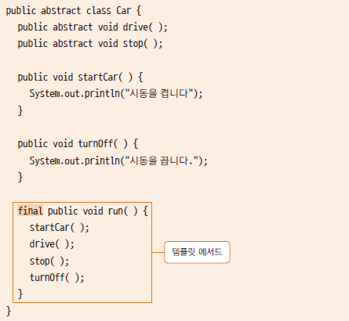
템플릿 메서드 구현하기 예제
08
추상 클래스

Slide 5
final 예약어 final 변수는 값이 변경될 수 없는 상수임 public static final double PI = 3.14; 오직 한 번만 값을 할 당할 수 있음 final 메서드는 하위 클래스에서 재정의 (overriding) 할 수 없음 final 클래스는 더 이상 상속되지 않음 예) java의 String 클래스
08
추상 클래스

Slide 6
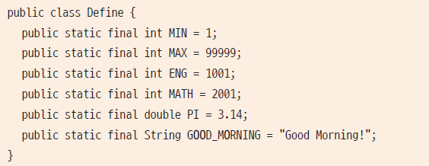
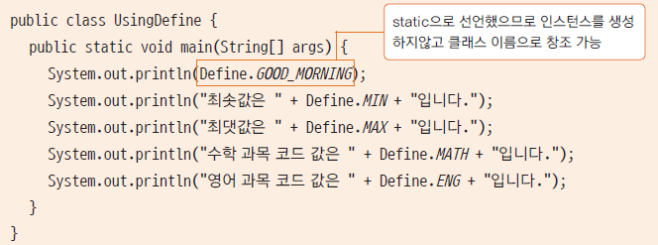
public static final 상수 값 정의 하여 사용하기 프로젝트 구현 시 여러 파일에서 공유해야 하는 상수 값은 하나의 파일에 선언하여 사용하면 편리 함
08
추상 클래스

